Slide 1
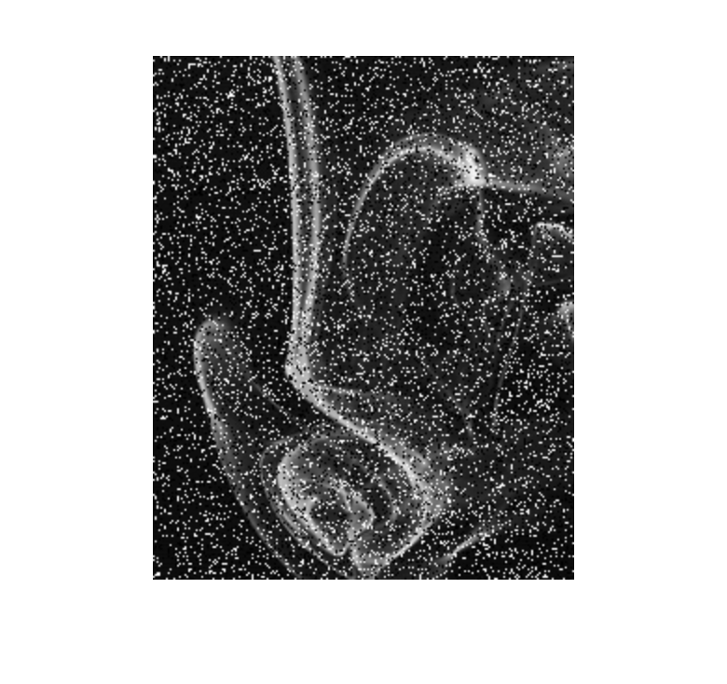
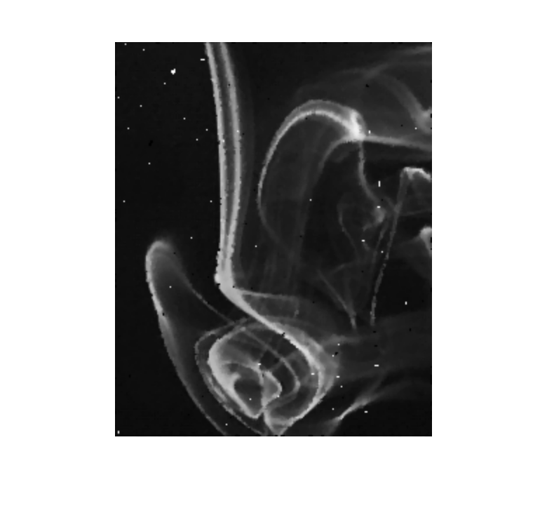
影像復原
Image Restoration

Slide 2
影像復原
影像復原（image restoration）指的是去除或減少影像取得過程中發生的劣化現象。
可使用鄰域運算(濾波器)完成
或使用FFT進行頻率域處理。

Slide 3
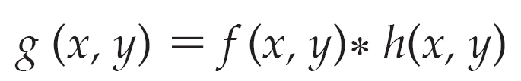
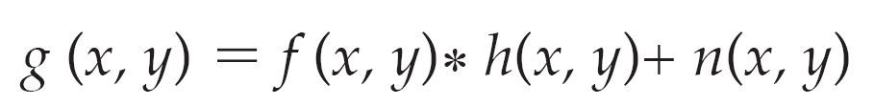
影像品質劣化的模型
f(x, y) :影像 h(x, y) :空間濾波器
記號* 代表旋積。
若n(x, y) 代表可能發生的隨機錯誤，則劣化的影像可以寫成：

Slide 4
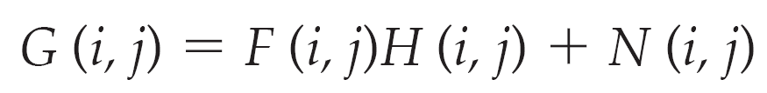
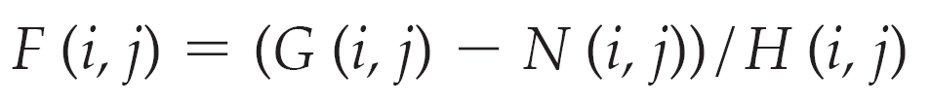
影像品質劣化的模型
我們也可以在頻率域寫出同樣的運算，因為傅利葉轉換的線性屬性，旋積代換成相乘，相加仍然是相加。
若已知H 與N 的數值，則可將上述方程式寫成：
這種方法並不實用，因為我們並沒有雜訊模型

Slide 5
雜訊
雜訊（noise）－－ 因為外來干擾而造成任何形式的影像訊號劣化。
錯誤顯示在輸出影像上的形式，會依照訊號所受干擾的類型而有所不同。
一般都可以分析出會發生何種錯誤
影像會出現哪一種類型的雜訊，可以選擇最適合的方法來去除雜訊效果。

Slide 6
鹽和胡椒雜訊
又稱為脈衝雜訊（impulse noise）、散粒雜訊（shot noise）或二元雜訊（binary noise）。
鹽和胡椒雜訊（Salt and Pepper Noise）可能是因為影像訊號受到突如其來的強烈干擾而產
呈現方式是整個影像任意散布黑色或白色（或兩者皆有）的像素。

Slide 7
鹽和胡椒雜訊
from skimage import io,util
import matplotlib.pyplot as plt
b = io.imread('boys.tif')
gn= util.noise.random_noise(b,mode ='s&p')
gn2= util.noise.random_noise(b,mode ='s&p',amount = 0.2)
gn4= util.noise.random_noise(b,mode ='s&p',amount = 0.4)
fig = plt.figure()
ax1 = fig.add_subplot(221)
ax1.imshow(b,cmap='gray')
ax2 = fig.add_subplot(222)
ax2.imshow(gn,cmap='gray')
ax3 = fig.add_subplot(223)
ax3.imshow(gn2,cmap='gray')
ax4 = fig.add_subplot(224)
ax4.imshow(gn4,cmap='gray')
plt.show()

Slide 8
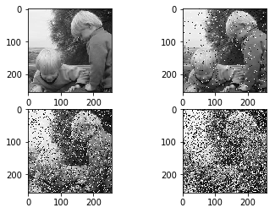
鹽和胡椒雜訊

Slide 9

高斯雜訊
高斯雜訊（Gaussian noise）是白雜訊（white noise）的理想形態，是由訊號中隨機的擾動而造成。
若設影像為I，高斯雜訊為N，兩者相加便可得到有雜訊的影像：

Slide 10
高斯雜訊
from skimage import io,util
import matplotlib.pyplot as plt
b = io.imread('boys.tif')
gn= util.noise.random_noise(b,mode ='gaussian')
fig = plt.figure()
ax1 = fig.add_subplot(121)
ax1.imshow(b,cmap='gray')
ax2 = fig.add_subplot(122)
ax2.imshow(gn,cmap='gray')
plt.show()

Slide 11
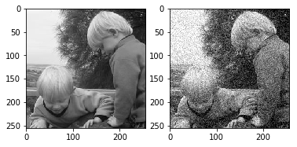
高斯雜訊

Slide 12

斑點雜訊
像素值乘上亂數數值，則會產生斑點（speckle）雜訊（或簡稱斑點），因此又稱為乘積雜訊（multiplicative noise）。
函數skimage.util.noise.random_noise(img,mode =‘speckle')可以產生斑點雜訊：

Slide 13
斑點雜訊
from skimage import io,util
import matplotlib.pyplot as plt
b = io.imread('boys.tif')
gn= util.noise.random_noise(b,mode ='speckle')
fig = plt.figure()
ax1 = fig.add_subplot(121)
ax1.imshow(b,cmap='gray')
ax2 = fig.add_subplot(122)
ax2.imshow(gn,cmap='gray')
plt.show()

Slide 14
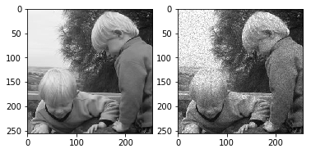
斑點雜訊

Slide 15
週期性雜訊
from skimage import io,util
import matplotlib.pyplot as plt
import numpy as np
b = io.imread('boys.tif')
r,c = b.shape
x,y =np.mgrid[0:r,0:c].astype('float32')
p= np.sin(x/3+y/3)+1.0
gp= (2*util.img_as_float(b)+p/2)/3
fig = plt.figure()
ax1 = fig.add_subplot(121)
ax1.imshow(b,cmap='gray')
ax2 = fig.add_subplot(122)
ax2.imshow(gp,cmap='gray')
plt.show()

Slide 16
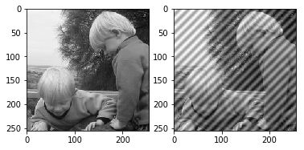
週期性雜訊

Slide 17
去除鹽和胡椒雜訊
低通濾波:平均濾波器
from skimage import io,util
import scipy.ndimage as ndi
import matplotlib.pyplot as plt
b = io.imread('boys.tif')
bn= util.noise.random_noise(b,mode ='s&p')
brn = ndi.uniform_filter(bn,3)
fig = plt.figure()
ax1 = fig.add_subplot(131)
ax1.imshow(b,cmap='gray')
ax2 = fig.add_subplot(132)
ax2.imshow(bn,cmap='gray')
ax3 = fig.add_subplot(133)
ax3.imshow(brn,cmap='gray')

Slide 18
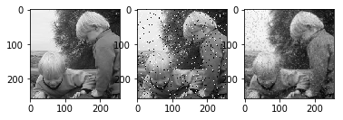
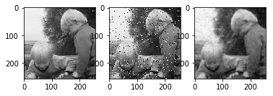
去除鹽和胡椒雜訊
3x3
5x5

Slide 19
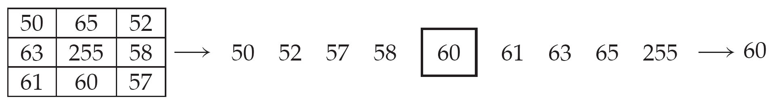
中位數濾波
from skimage import io,util
import scipy.ndimage as ndi
import matplotlib.pyplot as plt
b = io.imread('boys.tif')
bn= util.noise.random_noise(b,mode ='s&p')
brn = ndi.median_filter(bn,3)
fig = plt.figure()
ax1 = fig.add_subplot(131)
ax1.imshow(b,cmap='gray')
ax2 = fig.add_subplot(132)
ax2.imshow(bn,cmap='gray')
ax3 = fig.add_subplot(133)
ax3.imshow(brn,cmap='gray')
plt.show()

Slide 20

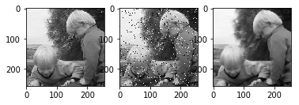
中位數濾波去除鹽和胡椒雜訊
3x3
5x5

Slide 21
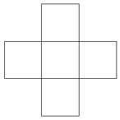
排序濾波
中位數濾波其實是排序濾波（rank-order filtering）的一種特殊形式。
3×3 十字型的遮罩
0 1 0
1 1 1
0 1 0

Slide 22
排序濾波
from skimage import io,util
import scipy.ndimage as ndi
import numpy as np
import matplotlib.pyplot as plt
b = io.imread('boys.tif')
bn= util.noise.random_noise(b,mode ='s&p',amount=0.2)
cross =np.array([[0,1,0],[1,1,1],[0,1,0]])
brn = ndi.median_filter(bn,footprint=cross)
fig = plt.figure()
ax1 = fig.add_subplot(131)
ax1.imshow(b,cmap='gray')
ax2 = fig.add_subplot(132)
ax2.imshow(bn,cmap='gray')
ax3 = fig.add_subplot(133)
ax3.imshow(brn,cmap='gray')
plt.show()

Slide 23

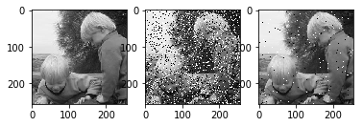
排序濾波去除鹽和胡椒雜訊

Slide 24
歧異點方法
使用中位數濾波器進行運算，基本上速度頗慢：計算每個像素值都至少得排序9 個數值。
較快去除雜訊的方法如下：
  選擇閥值D。
  比較指定像素值p 與周圍8 個像素的平均數值m。
  若 | p – m |> D，則認定該像素為雜訊；反之則否。
  若像素為雜訊，則用m 取代；反之，則保留原數值。

Slide 25
歧異點方法
from skimage import io,util
import scipy.ndimage as ndi
import numpy as np
import matplotlib.pyplot as plt
b = io.imread('boys.tif')
bn= util.noise.random_noise(b,mode ='s&p')
ave =np.array([[1,1,1],[1,0,1],[1,1,1]])/8.0
bnave= ndi.convolve(bn,ave)
D=0.5
r = (abs(bn-bnave)>D)*1.0
brn=r*bnave+(1-r)*bn
fig = plt.figure()
ax1 = fig.add_subplot(131)
ax1.imshow(b,cmap='gray')
ax2 = fig.add_subplot(132)
ax2.imshow(bn,cmap='gray')
ax3 = fig.add_subplot(133)
ax3.imshow(brn,cmap='gray')
plt.show()

Slide 26
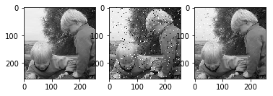
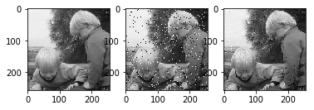
歧異點方法去除鹽和胡椒雜訊
D=0.2
D=0.4

Slide 27
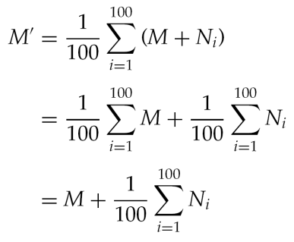
去除高斯雜訊
影像平均
  假設共有100 張影像，每一張都有雜訊
  因為N_{i} 為常態分布且平均值為0，所以所有N_{i} 的平均數可能相當接近0，N_{i}數目越大，則越接近0。

Slide 28
去除高斯雜訊
from skimage import io,util
import scipy.ndimage as ndi
import numpy as np
import matplotlib.pyplot as plt
b = io.imread('boys.tif')
r,c = b.shape
num_img =10
bn = np.zeros((r,c,num_img))
for i in range(num_img):
bn[:,:,i] = util.noise.random_noise(b,mode ='gaussian')
brn= np.mean(bn,axis = 2)
fig = plt.figure()
ax1 = fig.add_subplot(131)
ax1.imshow(b,cmap='gray')
ax2 = fig.add_subplot(132)
ax2.imshow(bn[:,:,0],cmap='gray')
ax3 = fig.add_subplot(133)
ax3.imshow(brn,cmap='gray')
plt.show()

Slide 29
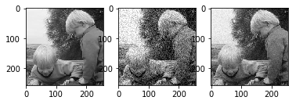
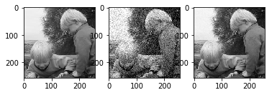
去除高斯雜訊
影像數=10
影像數=100

Slide 30
去除高斯雜訊:平均濾波
from skimage import io,util
import scipy.ndimage as ndi
import numpy as np
import matplotlib.pyplot as plt
b = io.imread('boys.tif')
bn = util.noise.random_noise(b,mode ='gaussian')
brn = ndi.uniform_filter(brn,3)
fig = plt.figure()
ax1 = fig.add_subplot(131)
ax1.imshow(b,cmap='gray')
ax2 = fig.add_subplot(132)
ax2.imshow(bn,cmap='gray')
ax3 = fig.add_subplot(133)
ax3.imshow(brn,cmap='gray')
plt.show()

Slide 31
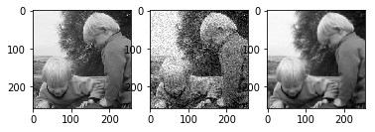

去除高斯雜訊:平均濾波
3x3
5x5

Slide 32
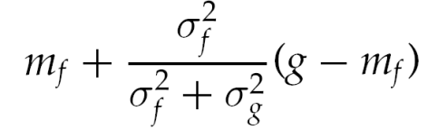
可適性濾波
可適性濾波器（adaptive filters）是會隨著遮罩下的灰階值改變其特性的濾波器。
  最小均方誤差濾波器（minimum mean-square error filter）
  遮罩中的平均值不一定為0。

Slide 33
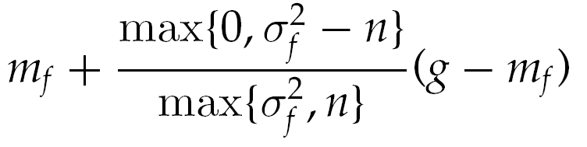
可適性濾波
Wiener 濾波器（Wiener filters）

Slide 34
可適性濾波: Wiener 濾波器
from skimage import io,util
from scipy.signal import wiener
import numpy as np
import matplotlib.pyplot as plt
b = io.imread('boys.tif')
bn = util.noise.random_noise(b,mode ='gaussian')
brn = wiener(bn,[3,3])
fig = plt.figure()
ax1 = fig.add_subplot(131)
ax1.imshow(b,cmap='gray')
ax2 = fig.add_subplot(132)
ax2.imshow(bn,cmap='gray')
ax3 = fig.add_subplot(133)
ax3.imshow(brn,cmap='gray')
plt.show()

Slide 35
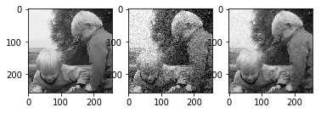

可適性濾波: Wiener 濾波器
3x3
5x5

Slide 36
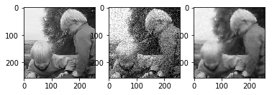
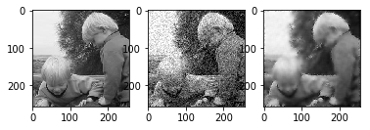
可適性濾波: Wiener 濾波器
7x7
9x9

Slide 37
去除週期性雜訊
from skimage import io,util, exposure
import matplotlib.pyplot as plt
from numpy.fft import *
import numpy as np
b = io.imread('boys.tif')
r,c = b.shape
x,y =np.mgrid[0:r,0:c].astype('float32')
p= np.sin(x/3+y/3)+1.0
gp= (2*util.img_as_float(b)+p/2)/3
gpf = fftshift(fft2(gp))
gpf1 = exposure.rescale_intensity(np.log(1+abs(gpf)), out_range=(0.0, 1.0))
fig = plt.figure()
ax1 = fig.add_subplot(121)
ax1.imshow(gp,cmap='gray')
ax2 = fig.add_subplot(122)
ax2.imshow(gpf1,cmap='gray')
plt.show()

Slide 38
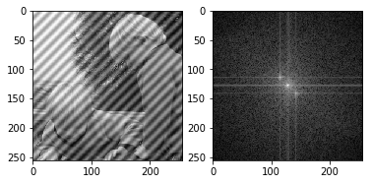
去除週期性雜訊

Slide 39
去除週期性雜訊:帶拒濾波（band reject filtering）
from skimage import io,util, exposure
import matplotlib.pyplot as plt
from numpy.fft import *
import numpy as np
b = io.imread('boys.tif')
r,c = b.shape
x,y =np.mgrid[0:r,0:c].astype('float32')
p= np.sin(x/3+y/3)+1.0
gp= (2*util.img_as_float(b)+p/2)/3
gpf = fftshift(fft2(gp))
z=np.sqrt((x-128)**2+(y-128)**2)
d= np.sqrt(300)
k=5
br = (z<np.floor(d-k)) | (z>np.ceil(d+k))
pr = np.abs(ifft2(gpf*br))
fig = plt.figure()
ax1 = fig.add_subplot(121)
ax1.imshow(gp,cmap='gray')
ax2 = fig.add_subplot(122)
ax2.imshow(pr,cmap='gray')
plt.show()

Slide 40
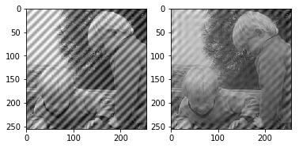
去除週期性雜訊:帶拒濾波（band reject filtering）
陷波濾波（notch filtering）
K=2

Slide 41

去除週期性雜訊:帶拒濾波（band reject filtering）
陷波濾波（notch filtering）
K=5

Slide 42

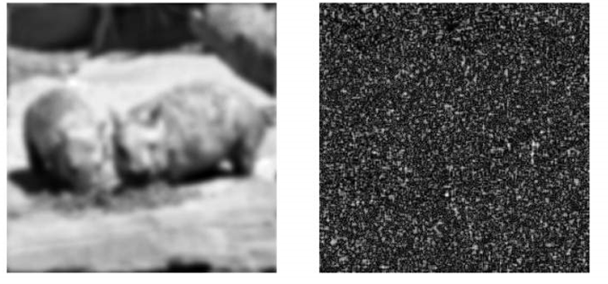
反轉濾波

Slide 43
反轉濾波
from skimage import io,util, exposure
import matplotlib.pyplot as plt
from numpy.fft import *
import numpy as np
h = io.imread('hipo_blur.tif')
r,c = h.shape
x,y =np.mgrid[-c/2:c/2,-r/2:r/2].astype('float32')
bworth = 1./(1+(np.sqrt(2)-1)*((x**2+y**2) /15**2)**2)
hf = fftshift(fft2(h))
hw=hf*bworth
hwa = np.abs(ifft2(hw))
blur = util.img_as_ubyte(exposure.rescale_intensity(hwa,out_range=(0.0,1.0)))
fig = plt.figure()
ax1 = fig.add_subplot(121)
ax1.imshow(h,cmap='gray')
ax2 = fig.add_subplot(122)
ax2.imshow(blur,cmap='gray')
plt.show()

Slide 44
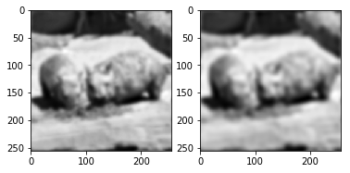
反轉濾波

Slide 45
反轉濾波
blf = fftshift(fft2(blur))
D=40
bworth2=1./(1+(np.sqrt(2)-1)*((x**2+y**2) /D**2)**10)
blfb = blf/bworth *bworth2
ba = np.abs(ifft2(blfb))
rh = util.img_as_ubyte(exposure.rescale_intensity(ba,out_range=(0.0,1.0)))
fig = plt.figure()
ax1 = fig.add_subplot(131)
ax1.imshow(h,cmap='gray')
ax2 = fig.add_subplot(132)
ax2.imshow(blur,cmap='gray')
ax3 = fig.add_subplot(133)
ax3.imshow(rh,cmap='gray')
plt.show()

Slide 46
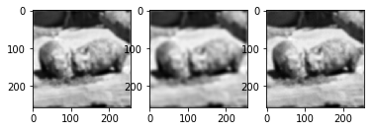
反轉濾波
截頻點半徑: 40

Slide 47
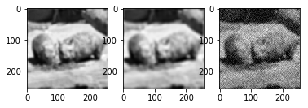
反轉濾波
截頻點半徑: 80

Slide 48
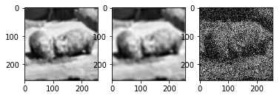
反轉濾波
截頻點半徑: 100

Slide 49
除式設限反轉濾波
d=0.01
bw= np.copy(bworth)
bw[np.where(bw<d)]=1
fbw= fftshift(fft2(blur))/bw
ba = np.abs(ifft2(fbw))
rh = util.img_as_ubyte(exposure.rescale_intensity(ba,out_range=(0.0,1.0)))
fig = plt.figure()
ax1 = fig.add_subplot(131)
ax1.imshow(h,cmap='gray')
ax2 = fig.add_subplot(132)
ax2.imshow(blur,cmap='gray')
ax3 = fig.add_subplot(133)
ax3.imshow(rh,cmap='gray')
plt.show()

Slide 50
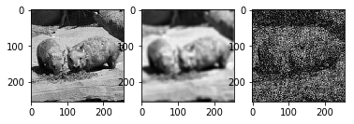
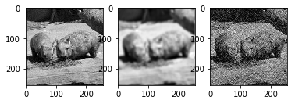
除式設限反轉濾波
d = 0.001
d = 0.002

Slide 51
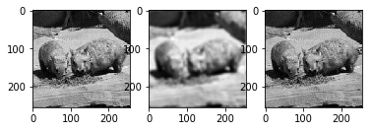
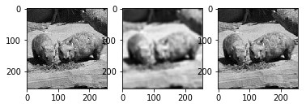
除式設限反轉濾波
d = 0.01
d = 0.02

Slide 52
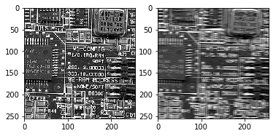
去除動態模糊
from skimage import io
import scipy.ndimage as ndi
import matplotlib.pyplot as plt
import numpy as np
cr = io.imread('circuit.tif')
m= np.ones((1,7))/7
cm = ndi.correlate(cr,m)

Slide 53
去除動態模糊
要去除影像的模糊現象，必須將其傅利葉轉換結果除以模糊濾波器的傅利葉轉換
也就是先要產生一個模糊濾波器的傅利葉轉換矩陣：
m2 = np.zeros((256,256))
m2[0,0:7]=m
mf = fft2(m2)

Slide 54
直接除法去除動態模糊
from skimage import io,util, exposure
import scipy.ndimage as ndi
import matplotlib.pyplot as plt
from numpy.fft import *
import numpy as np
cr = io.imread('circuit.tif')
m= np.ones((1,7))/7
cm = ndi.correlate(cr,m)
m2 = np.zeros((256,256))
m2[0,0:7]=m
mf = fft2(m2)
bmi = np.abs(ifft2(fft2(cm)/mf))
rm = util.img_as_ubyte(exposure.rescale_intensity(bmi,out_range=(0.0,1.0)))
fig = plt.figure()
ax1 = fig.add_subplot(121)
ax1.imshow(cm,cmap='gray')
ax2 = fig.add_subplot(122)
ax2.imshow(rm,cmap='gray')
plt.show()

Slide 55
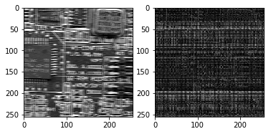
直接除法去除動態模糊

Slide 56
對除法設限去除動態模糊
from skimage import io,util, exposure
import scipy.ndimage as ndi
import matplotlib.pyplot as plt
from numpy.fft import *
import numpy as np
cr = io.imread('circuit.tif')
m= np.ones((1,7))/7
cm = ndi.correlate(cr,m)
m2 = np.zeros((256,256))
m2[0,0:7]=m
mf = fft2(m2)
d=0.2
mf[np.where(np.abs(mf)<d)]=1
bmi = np.abs(ifft2(fft2(cm)/mf))
bmu= util.img_as_ubyte(bmi/bmi.max())
rm = exposure.rescale_intensity(bmu,in_range=(0,128))
fig = plt.figure()
ax1 = fig.add_subplot(121)
ax1.imshow(cm,cmap='gray')
ax2 = fig.add_subplot(122)
ax2.imshow(rm,cmap='gray')
plt.show()

Slide 57
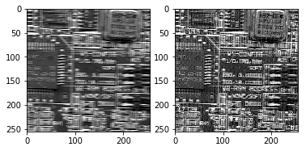
對除法設限去除動態模糊

Slide 58
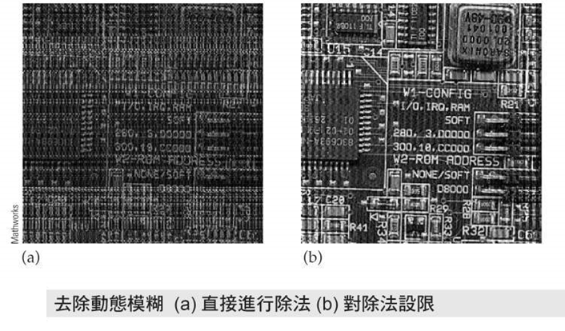
除法去除動態模糊

Slide 59
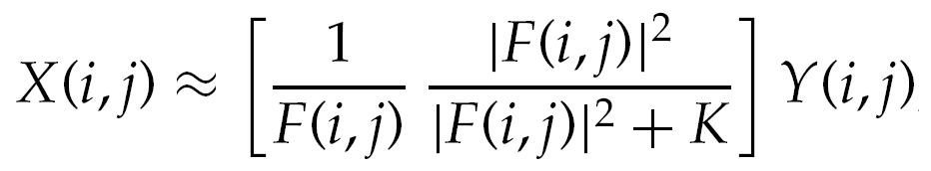

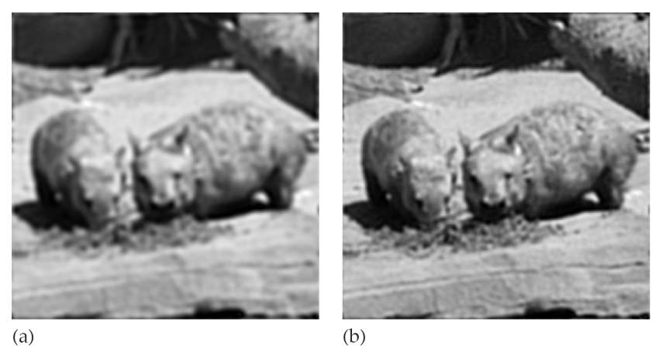
Wiener 濾波
K = 0.001

Slide 60
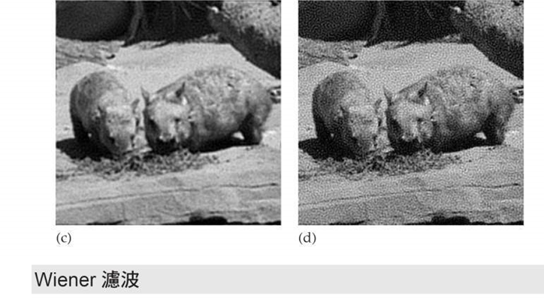
Wiener 濾波
K = 0.0001
K = 0.00001

Slide 61
實習項目8
使用及不使用FFT製作Wiener濾波器之效能比較
  開啟Lena.png影像
  製作一Python程式，不使用FFT製作濾波器
  製作一Python程式，使用FFT製作濾波器
  比較上述兩種做法的執行結果及執行速度
  撰寫報告，上Tronclass 繳交

Slide 62
Any Questions?

